Slide 1



국민연금 스튜어드십코드
국 정 감 사
(경제인문사회연구회)

Slide 2
국민연금 스튜어드십코드
경인사가 낙하산 인사 집결지?
[경제인문사회연구회]

Slide 3
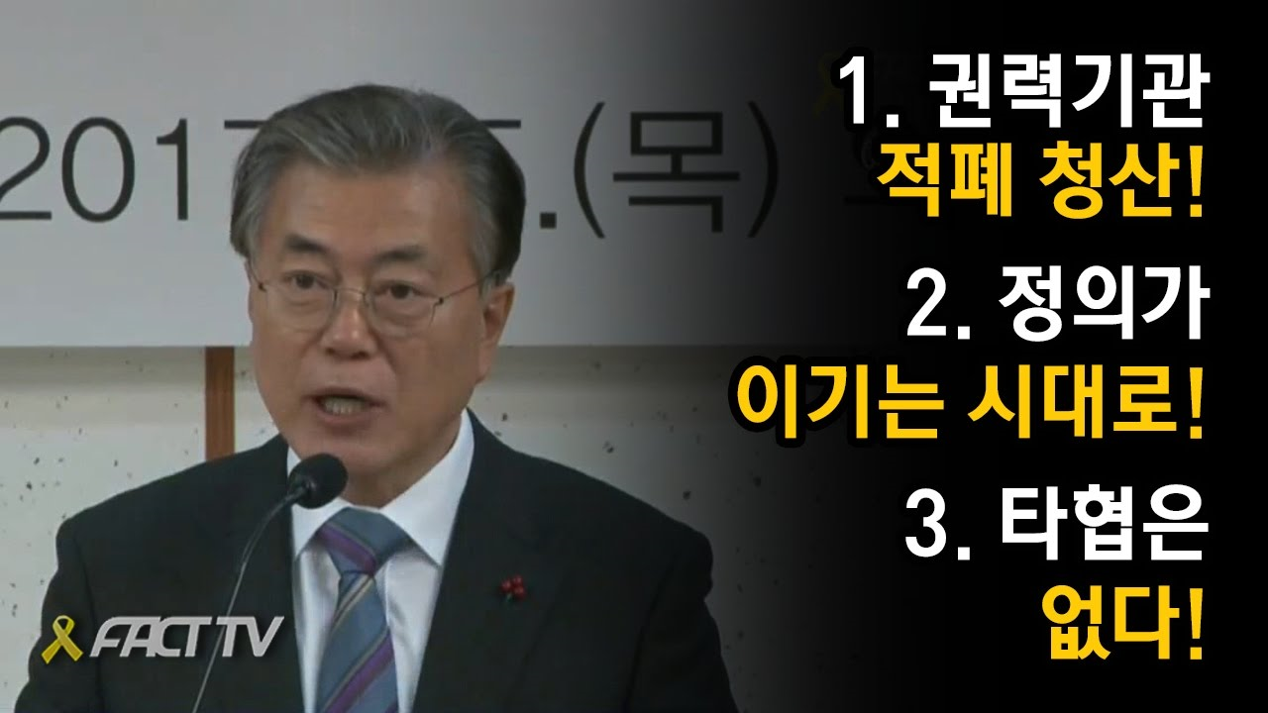
○ 문재인 대통령 曰
- “공공기관 인사에 있어 낙하산,
보은 인사는 없다”
(대통령 당선 직후 여야 4당 대표 면담 中)
- “낙하산 인사는 적폐, 근절 약속”
(대선후보 시절)

Slide 4
“대통령이 대선기간 국민에게 약속한
‘낙하산 배제, 전문성’ 인사원칙이 국책 연구기관장 인사에서도 파기됐다”,
“신임 연구기관장 11명 중 5명은 대선캠프, 자문회의 등 친정부인사·낙하산 인사”
* (2013년 정무위 국정감사 中 (박근혜 정부) / 민주당 민병두 의원 지적)

Slide 5
“국책연구기관들이 국가 싱크탱크로서 사명을 다하려면 자율성과 독립성이
필수적, 연구원장이나 연구원들이 굳이 대통령 선거캠프 출신일 필요가 없다”
“연구회 산하 23개 연구기관 가운데 11개 기관장이 현 정권과 밀접한 분들이고 7명은 대통령직 인수위 자문위원 출신, 최근 정부의 입맛에 맞는 보고서가
많다는 지적이 있다”
* (2009년 정무위 국정감사 中 (이명박 정부) / 민주당 이성남, 김동철의원 지적)

Slide 6
□경제·인문사회연구회 및 소관 연구기관장 ‘낙하산 인사’ 정황
소 속 | 이 름 | 임 기 | 낙하산 인사 정황
경제·인문사회연구회 | 성경륭 | 18.02.09.- 21.02.08 | · 더불어민주당 포용국가위원장 · 노무현 정부 국가균형발전위원장 · 노무현 정부 대통령비서실 정책실장
과학기술정책연구원 | 조황희 | 17.12.22.- 20.12.21. | · 노무현 정부 과기부 장관 정책자문관
국토연구원 | 강현수 | 18.07.10.- 21.07.09. | · 문재인 대통령 국정기획자문위원 · 문재인 대통령 자문 국가균형발전위원 · 노무현 정부 국가균형발전위원
대외경제정책연구원 | 이재영 | 18.03.29.- 21.03.28. | · 문재인 정부 국가안보실 정책자문위원 · 문재인 정부 남북정상회담 준비위 자문위원
산업연구원 | 장지상 | 18.04.26.- 21.04.25 | · 문재인 대통령 자문 국가균형발전위 자문위원
통일연구원 | 김연철 | 18.04.12.- 21.04.11. | · 문재인 정부 남북정상회담 준비위 자문위원 · 노무현 정부 통일부 장관 정책보좌관
한국개발연구원 | 최정표 | 18.03.29.- 21.03.28. | · 문재인 대선캠프

Slide 7
소 속 | 이 름 | 임 기 | 낙하산 인사 정황
한국교육개발원 | 반상진 | 18.03.29.- 21.03.28. | · 문재인 대선캠프
한국교육과정평가원 | 성기선 | 17.10.31.- 20.10.30. | · 문재인 대선캠프
한국보건사회연구원 | 조흥식 | 18.03.21.- 21.03.20. | · 문재인 대선캠프
한국여성정책연구원 | 권인숙 | 17.09.29.- 20.09.28. | · 문재인 대선캠프
한국조세재정연구원 | 김유찬 | 18.04.26.- 21.04.25 | · 문재인 대선캠프
한국행정연구원 | 안성호 | 18.05.23.- 21.05.22. | · 문재인 대선캠프
한국환경정책·평가연구원 | 조명래 | 17.11.10.- 20.11.09. | · 문재인 대선캠프
경인사연구회 및 소속기관
24개 기관中 14개 기관에 낙하산 인사

